Slide 1



Erasmus+ KA 122 Seasonal@Glocal Mobilità per l'apprendimento individuale FINANZIATO DALLA COMUNITA' EUROPEACODICE PROGETTO: 2021-1-IT02-KA122-SCH-000013562
LABORATORIO ARTISTICO-TECNOLOGICO
Scuola Primaria I.C. Crosia
Classi quarte
Plesso Via dell’Arte

Slide 2
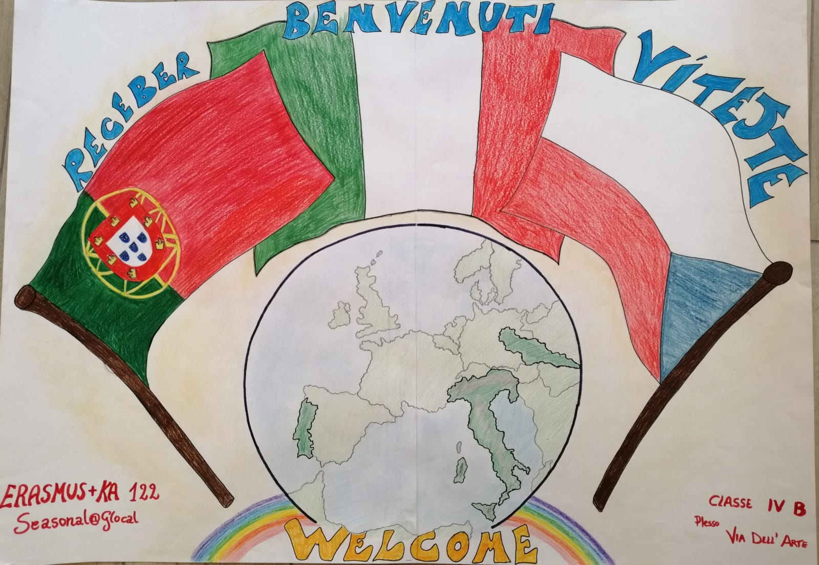

Slide 3
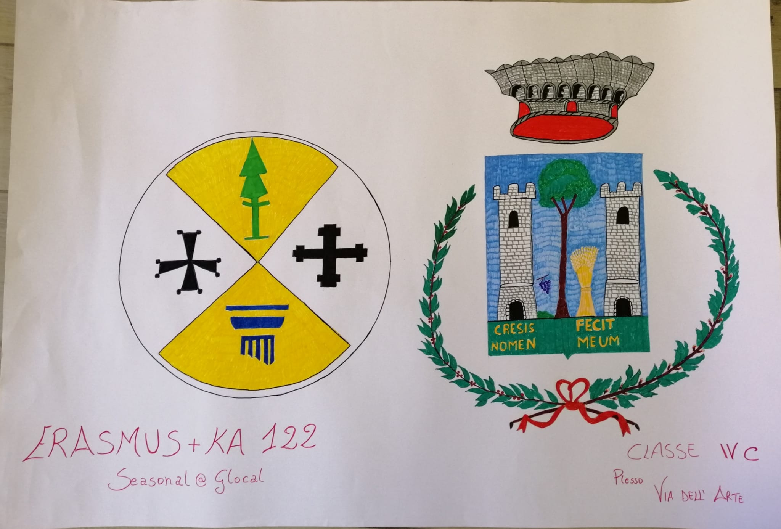

Slide 4
